Slide 1
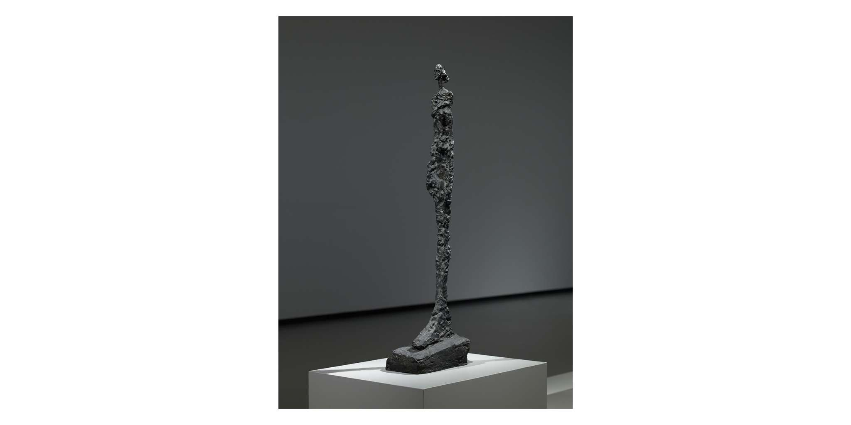

Slide 2
Alberto Giacometti Homme qui marche 1960 Bronze 180.5 x 27 x 97 cm Collection Fondation Giacometti, Paris

Slide 3
Alberto Giacometti Homme qui chavire 1950 Bronze, 60 x 22 x 36 cm Avignon, Musée Calvet (Depot Musée d’Orsay)

Slide 4
Alberto Giacometti Figurine dans une boîte entre deux boîtes qui sont des maisons 1950 Bronze, 29.5 x 53.5 x 9.4 cm Collection privée

Slide 5
Alberto Giacometti Homme qui marche sous la pluie 1948 Bronze 46.5 x 77 x 15 cm Kunsthaus Zürich, Alberto Giacometti-Stiftung

Slide 6
Alberto Giacometti Grande tête mince 1954 Bronze, 4/6 64.5 x 38.1 x 24.4 cm Collection Fondation Giacometti, Paris

Slide 7
Alberto Giacometti La Cage 1950 Bronze 175.6 x 37 x 39.6 cm Collection Fondation Giacometti, Paris

Slide 9
Alberto Giacometti, Femmes de Venise, 1956, plâtre, 108 x 138 cm, Fondation Giacometti, Paris

Slide 10
Femmes de Venise - bronze

Slide 11
Alberto Giacometti rue d’Alésia, Paris, 1961 © Henri Cartier-Bresson/Magnum Photos

Slide 12
Alberto Giacometti, Maeght Gallery, Paris, 1961 © Henri Cartier-Bresson/Magnum Photos

Slide 13
